Slide 1








Slide 2







Slide 3



1
Đ / S ?
700 < 900 520 = 250
890 > 800 270 < 720
190 = 190 460 > 640
?
?
S
Đ
?
?
Đ
Đ
?
?
Đ
S

Slide 4
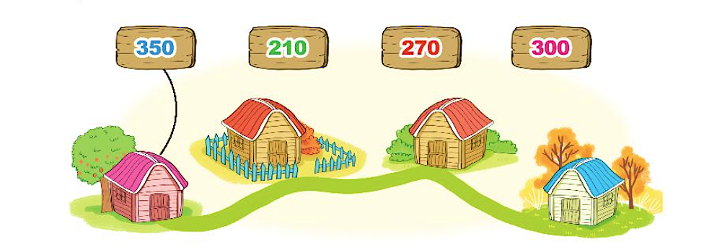

Hãy gắn các biển số lên mỗi nhà kho để các ngôi nhà được đánh số theo thứ tự từ lớn đến bé.
2
350
210
270
300

Slide 5
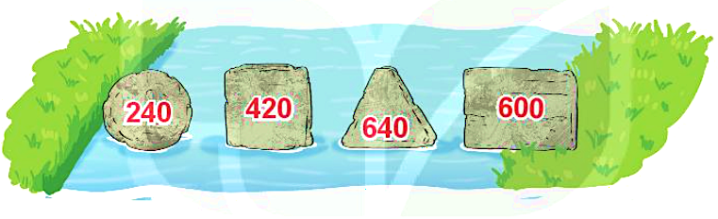

Rô- bốt cần đổi chỗ hai tảng đá nào để các số theo thứ tự từ bé đến lớn?
3

Slide 6
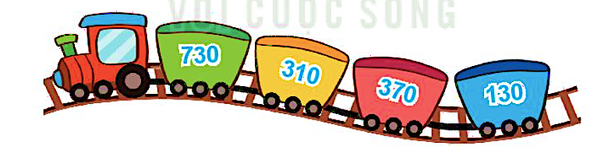

a) Tìm số lớn nhất ghi trong các toa tàu.
b) Đổi chỗ hai toa tàu để được ác toa ghi các số theo thứ tự từ bé đến lớn.
4
到第二大街怎么走
可以带我去吗？
730
310
370
130

Slide 7
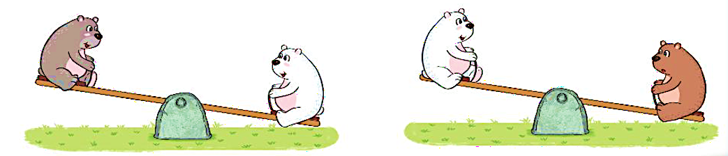


Các bạn gấu có cân nặng là: 480 kg, 400 kg và 540kg.
Dựa vào hình vẽ, tìm cân nặng của mỗi bạn gấu.
5
>
>
540 kg
480 kg
400 kg

